Slide 1
Aula 01 – Classificando imagens
SIN 393 – Introdução à Visão Computacional (2023)
Prof. João Fernando Mari
joaofmari.github.io
joaof.mari@ufv.br

Slide 2
Roteiro
Imagens digitais
Um problema de classificação
Pipelines de classificação
Modelos de aprendizado
Validação cruzada
Avaliação dos resultados

Slide 3

Imagens digitais
 | 0 |  |  |  |  |  |  |  |  |  |  |  |  |  | N-1 |  | y
0
M-1
x

Slide 4

Imagens digitais
origem (0, 0)
coluna y
 | 0 |  |  |  |  |  |  |  |  |  |  |  |  |  | N-1 |  | y
0
M-1
x
linha x
f(x, y) = I
M linhas
N colunas
M × N pixels
Imagem de intensidades

Slide 5
Imagens digitais
origem (0, 0)
coluna y
 | 0 |  |  |  |  |  |  |  |  |  |  |  |  |  | N-1 |  | y
0
M-1
x
linha x
f(x, y) = [R, G, B]
M linhas
N colunas
M × N pixels
Imagem colorida (RGB)

Slide 6
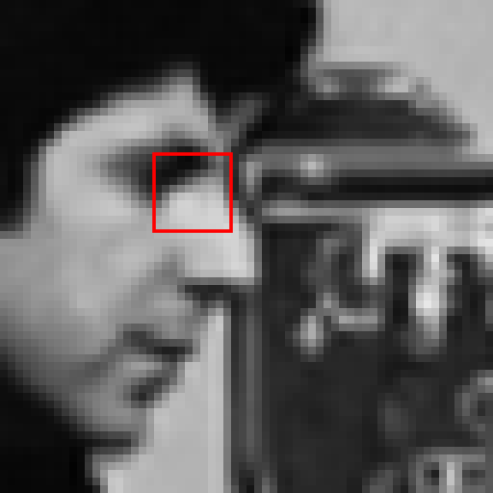
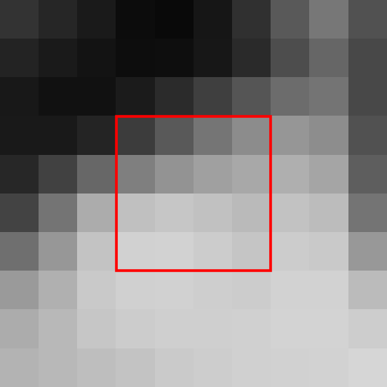

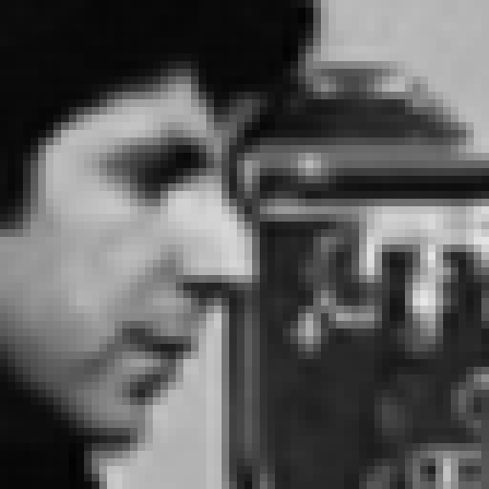


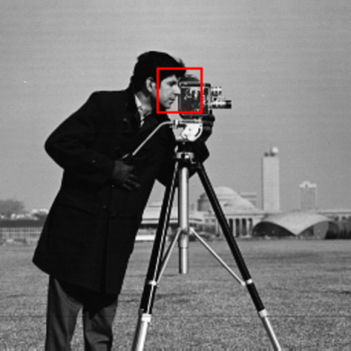
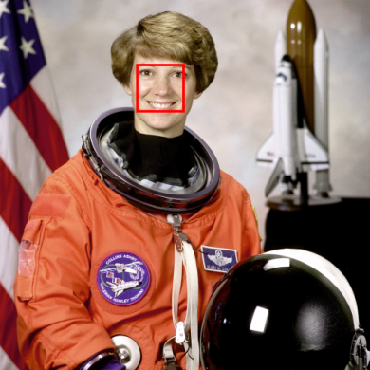
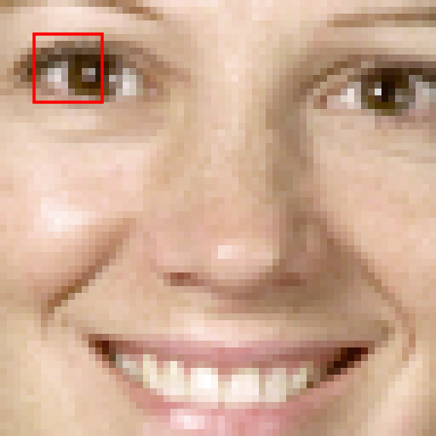
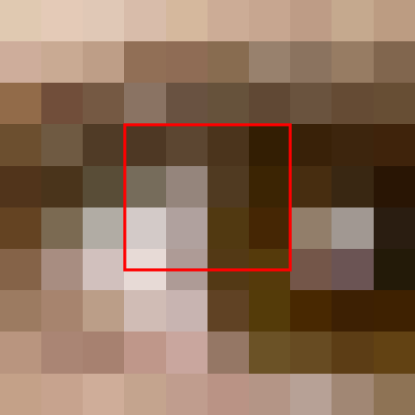

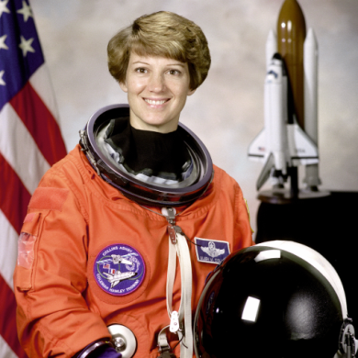
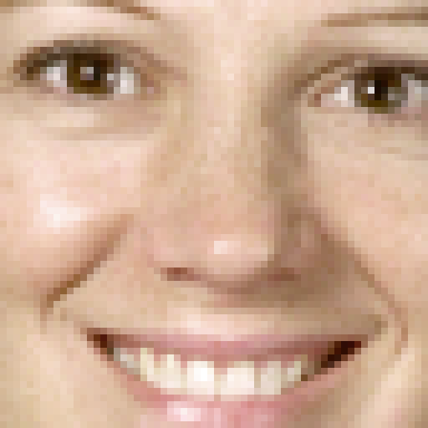

Imagens digitais
Imagem de intensidades (níveis de cinza):
Imagem colorida (RGB):

Slide 7
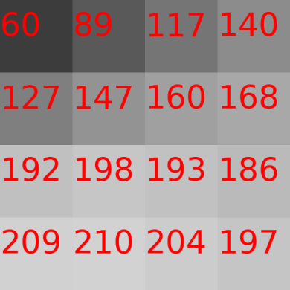
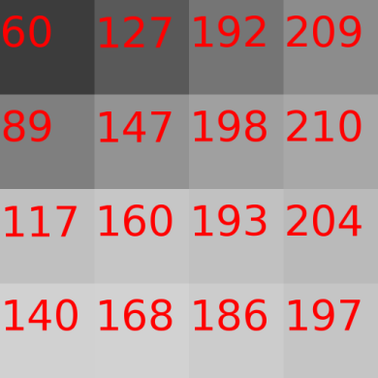
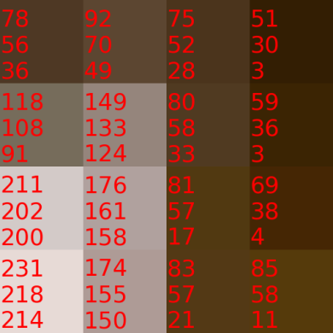
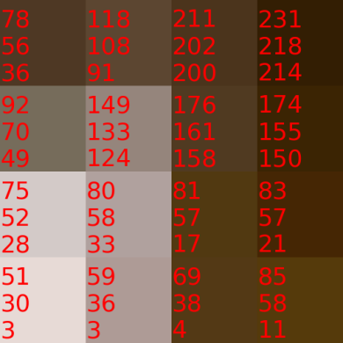
Imagens digitais
Imagem de intensidades (níveis de cinza):
Imagem colorida (RGB):

Slide 8
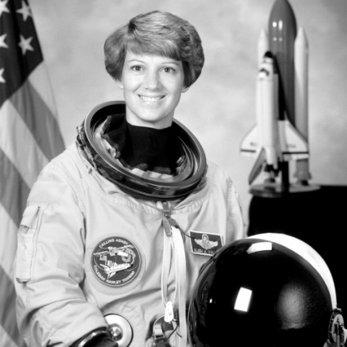
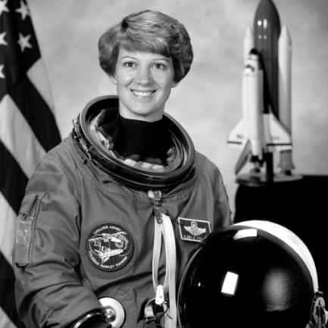
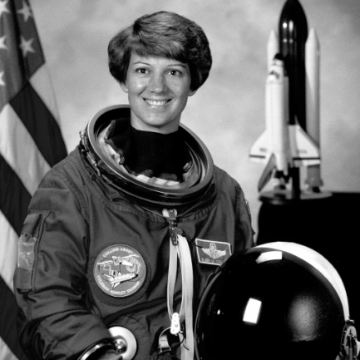
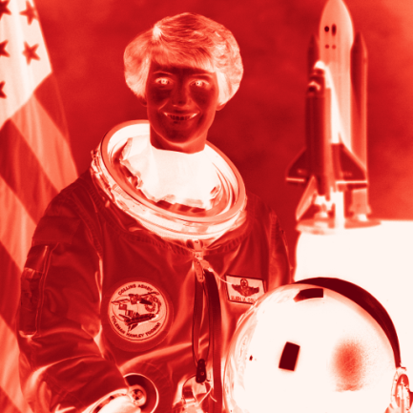
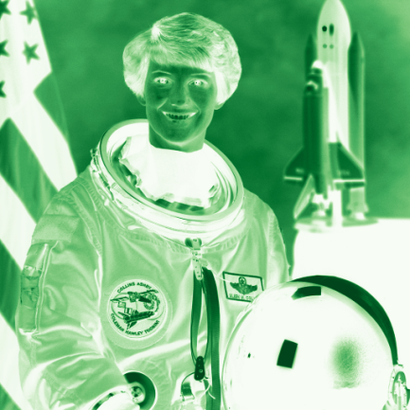
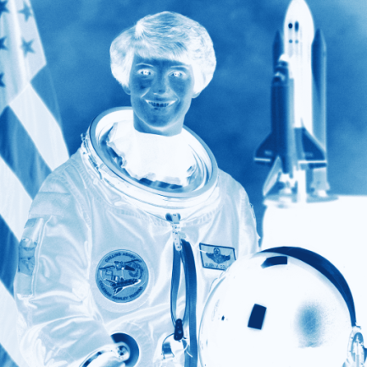
vermelho – R (red)
verde – G (green)
azul – B (blue)

Slide 9



Imagens coloridas - RGB
vermelho – R (red)
verde – G (green)
azul – B (blue)

Slide 10
Imagens coloridas - RGB
B
Azul (0, 0, 255)
Ciano (0, 255, 255)
255
Magenta (255, 0, 255)
Branco (255, 255, 255)
Cinza (127, 127, 127)
Verde (0, 255, 0,)
0
Preto (0, 0, 0)
255
G
255
R
Vermelho (255, 0, 0)
Amarelo (255, 255, 0)

Slide 11
Um problema de classificação

Slide 12
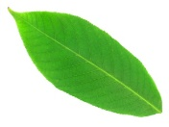
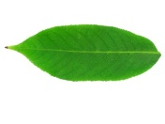
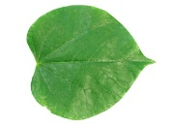
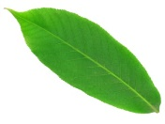
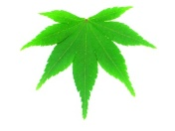
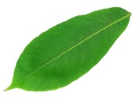
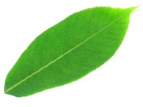
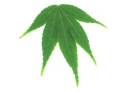
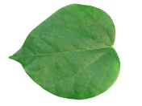
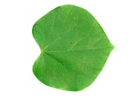
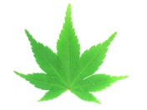

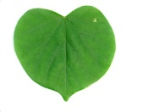
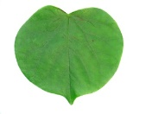
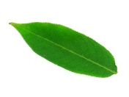

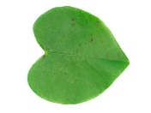
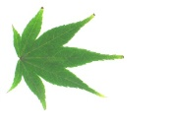
Um problema de classificação
Aprender a classificar três tipos (classes) de folhas a partir de imagens.
Flavia leaf dataset:
http://flavia.sourceforge.net/
1.907 imagens
33 classes
Selecionamos 3 classes:
aesculus chinensis
acer palmatum
cercis chinensis

Slide 13
Um problema de classificação
Aprender a classificar três tipos (classes) de folhas a partir de imagens.
Extração de características:
Selecionar características das imagens que podem ser usadas para distinguir entre as classes.
Características podem ser:
Formas
Cores
Texturas
Histograma de gradientes (HoG)
Bag of Visual Words
Fisher Vectors
...
aesculus chinensis
acer palmatum
cercis chinensis

Slide 14
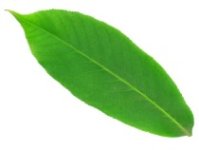
Um problema de classificação
Algumas características de forma:
Área:
aesculus chinensis
acer palmatum
cercis chinensis
Eixos:
Circularidade:
1,0
0,0
Excentricidade:
0,0
1,0
Solidez:
÷
÷

Slide 15
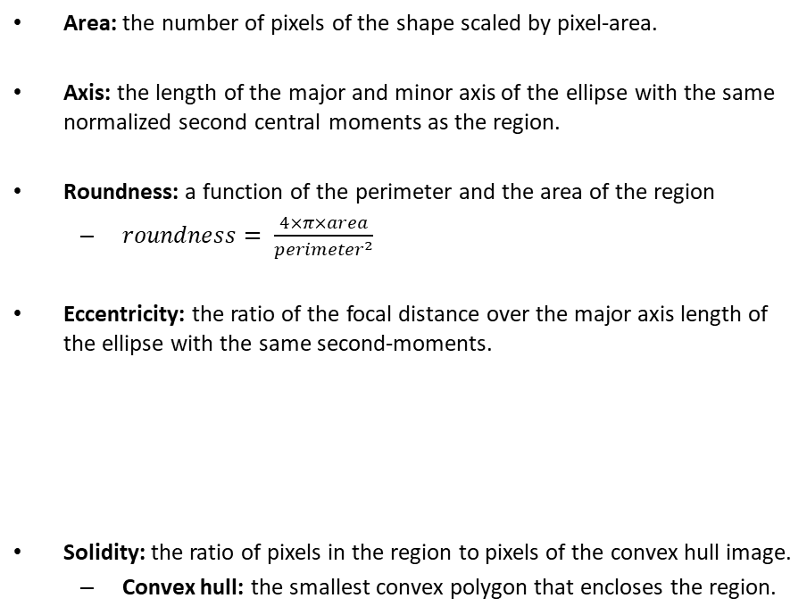
Um problema de classificação
Algumas características de forma:
Area: the number of pixels of the shape scaled by pixel-area.
Axis: the length of the major and minor axis of the ellipse with the same normalized second central moments as the region.
Roundness: a function of the perimeter and the area of the region
$roundness= \frac{4×π×area}{{perimeter}^{2}}$
Eccentricity: the ratio of the focal distance over the major axis length of the ellipse with the same second-moments.
Solidity: the ratio of pixels in the region to pixels of the convex hull image.
Convex hull: the smallest convex polygon that encloses the region.
aesculus chinensis
acer palmatum
cercis chinensis
0
0.3
0.7
https://scikit-image.org/docs/stable/api/skimage.measure.html#skimage.measure.regionprops

Slide 16
Um problema de classificação
Aprender a classificar três tipos (classes) de folhas a partir de imagens.
acer palmatum
aesculus chinensis
cercis chinensis
Maior-eixo
Área

Slide 17
Um problema de classificação
Aprender a classificar três tipos (classes) de folhas a partir de imagens.
acer palmatum
aesculus chinensis
cercis chinensis
Maior-eixo
Área

Slide 18
Método do vizinho mais próximo
Aprender a classificar três tipos (classes) de folhas a partir de imagens.
acer palmatum
aesculus chinensis
cercis chinensis
Maior-eixo
Área

Slide 19
K-vizinhos mais próximos – K-NN
Aprender a classificar três tipos (classes) de folhas a partir de imagens.
acer palmatum
aesculus chinensis
cercis chinensis
Maior-eixo
k = 1
Área

Slide 20
K-vizinhos mais próximos – K-NN
Aprender a classificar três tipos (classes) de folhas a partir de imagens.
acer palmatum
aesculus chinensis
cercis chinensis
Maior-eixo
k = 3
Área

Slide 21
K-vizinhos mais próximos – K-NN
Aprender a classificar três tipos (classes) de folhas a partir de imagens.
acer palmatum
aesculus chinensis
cercis chinensis
Maior-eixo
k = 3
Área

Slide 22
Funções lineares (Perceptrons)
Aprender a classificar três tipos (classes) de folhas a partir de imagens.
acer palmatum
aesculus chinensis
cercis chinensis
Maior-eixo
Área

Slide 23
Funções lineares (Perceptrons)
Aprender a classificar três tipos (classes) de folhas a partir de imagens.
acer palmatum
aesculus chinensis
cercis chinensis
Maior-eixo
Área

Slide 24
Funções lineares (Perceptrons)
Aprender a classificar três tipos (classes) de folhas a partir de imagens.
acer palmatum
aesculus chinensis
cercis chinensis
Maior-eixo
Área

Slide 25
Pipelines de classificação

Slide 26
Pipelines de classificação
Pipeline clássico de classificação de imagens
Imagem
Extração de características
Classificador
MANUAL
TREINAVEL
Deep Learning
Imagem
Extração de características
(baixo-nível)
Extração de características
(médio-nível)
Extração de características
(alto-nível)
Classificador
TREINAVEL
TREINAVEL
TREINAVEL
TREINAVEL
Yann LeCun’s Deep Learning Course at CDS - SPRING 2021

Slide 27
Modelos de aprendizado

Slide 28
Modelos de aprendizado
Aprendizado supervisionado
Aprendizado não supervisionado
Aprendizado por reforço
Aprendizado semi-supervisionado
Aprendizado auto-supervisionado

Slide 29
Aprendizado supervisionado
MODELO
Entrada
Rótulo

Slide 30
Aprendizado supervisionado
MODELO
Entrada
Saída
Rótulo

Slide 31
Aprendizado supervisionado
MODELO
Entrada
Saída
Erro
Rótulo

Slide 32
Aprendizado supervisionado
MODELO
Entrada
Saída
Erro
Rótulo

Slide 33

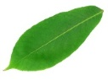

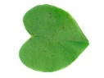





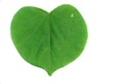

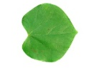


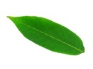



Exemplo: Aprendizado supervisionado
0
1
0
2
0
1
0
1
1
2
2
2
0
2
1
MODELO
Entrada
Saída
Erro
Rótulo
0: acer palmatum
1: aesculus chinensis
2: cercis chinensis

Slide 34
Exemplo: Aprendizado supervisionado
1
0
2
0
1
0
1
1
2
2
2
0
2
1
MODELO
Entrada
Saída
Erro
Rótulo
0
0: acer palmatum
1: aesculus chinensis
2: cercis chinensis

Slide 35
Exemplo: Aprendizado supervisionado
1
0
2
0
1
0
1
1
2
2
2
0
2
1
MODELO
Entrada
Saída
1
Erro
Rótulo
0
0: acer palmatum
1: aesculus chinensis
2: cercis chinensis

Slide 36
Exemplo: Aprendizado supervisionado
1
0
2
0
1
0
1
1
2
2
2
0
2
1
MODELO
Entrada
Saída
1
Erro
> 0,0
Rótulo
0
0: acer palmatum
1: aesculus chinensis
2: cercis chinensis

Slide 37
Exemplo: Aprendizado supervisionado
1
0
2
0
1
0
1
1
2
2
2
0
2
1
MODELO
Entrada
Saída
1
Erro > 0,0:
Ajusta o modelo
Erro
> 0,0
Rótulo
0
0: acer palmatum
1: aesculus chinensis
2: cercis chinensis

Slide 38
Exemplo: Aprendizado supervisionado
0
0
2
0
1
0
1
1
2
2
2
0
2
1
MODELO
Entrada
Saída
Erro
Rótulo
1
0: acer palmatum
1: aesculus chinensis
2: cercis chinensis

Slide 39
Exemplo: Aprendizado supervisionado
0
0
2
0
1
0
1
1
2
2
2
0
2
1
MODELO
Entrada
Saída
2
Erro
Rótulo
1
0: acer palmatum
1: aesculus chinensis
2: cercis chinensis

Slide 40
Exemplo: Aprendizado supervisionado
0
0
2
0
1
0
1
1
2
2
2
0
2
1
MODELO
Entrada
Saída
2
Erro
> 0,0
Rótulo
1
0: acer palmatum
1: aesculus chinensis
2: cercis chinensis

Slide 41
Exemplo: Aprendizado supervisionado
0
0
2
0
1
0
1
1
2
2
2
0
2
1
MODELO
Entrada
Saída
2
Erro > 0,0:
Ajusta o modelo
Erro
> 0,0
Rótulo
1
0: acer palmatum
1: aesculus chinensis
2: cercis chinensis

Slide 42
Exemplo: Aprendizado supervisionado
0
1
2
0
1
0
1
1
2
2
2
0
2
1
MODELO
Entrada
Saída
Erro
Rótulo
0
0: acer palmatum
1: aesculus chinensis
2: cercis chinensis

Slide 43
Exemplo: Aprendizado supervisionado
0
1
2
0
1
0
1
1
2
2
2
0
2
1
MODELO
Entrada
Saída
0
Erro
Rótulo
0
0: acer palmatum
1: aesculus chinensis
2: cercis chinensis

Slide 44
Exemplo: Aprendizado supervisionado
0
1
2
0
1
0
1
1
2
2
2
0
2
1
MODELO
Entrada
Saída
0
Erro
= 0,0
Rótulo
0
0: acer palmatum
1: aesculus chinensis
2: cercis chinensis

Slide 45
Exemplo: Aprendizado supervisionado
0
1
2
0
1
0
1
1
2
2
2
0
2
1
MODELO
Entrada
Saída
0
Erro = 0,0:
Não ajusta o modelo
Erro
= 0,0
Rótulo
0
0: acer palmatum
1: aesculus chinensis
2: cercis chinensis

Slide 46
Exemplo: Aprendizado supervisionado
0
1
0
2
0
1
0
1
1
2
2
2
0
2
1
Continuar até o modelo convergir...
MODELO
Entrada
Saída
0
Erro
= 0,0
Rótulo
0
0: acer palmatum
1: aesculus chinensis
2: cercis chinensis

Slide 47
Aprendizado não-supervisionado
Entrada
Saída
MODELO

Slide 48
Aprendizado não-supervisionado
Entrada
Saída
MODELO

Slide 49
Aprendizado não-supervisionado
Entrada
Saída
MODELO

Slide 50
Validação cruzada

Slide 51
Overfiting
Sem overfiting
Overfiting

Slide 52
Overfiting
Sem overfiting
Overfiting

Slide 53
Overfiting
Sem overfiting
Overfiting
?
?
?

Slide 54
Validação cruzada hold-out
Dataset
shuffle
Treino
Teste
Treina o modelo
MODELO
Testa o modelo

Slide 55
Validação cruzada hold-out
Dataset
shuffle
Treino
Validação
Teste
Treina o modelo
Ajusta hiperparâmetros
MODELO
Melhor modelo
Testa o modelo

Slide 56
Validação cruzada hold-out
Treino
Dataset
Shuffled dataset
Imagem | excentricidade | área | classe
13 | 0,5 | 300 | 0
11 | 0,8 | 700 | 1
8 | 0,4 | 400 | 0
9 | 0,8 | 150 | 2
2 | 0,3 | 350 | 0
15 | 0,7 | 250 | 2
4 | 0.5 | 800 | 1
7 | 0,7 | 750 | 1
10 | 0,9 | 300 | 2
12 | 0,4 | 150 | 0
3 | 0,6 | 550 | 1
6 | 0,6 | 200 | 2
Imagem | excentricidade | área | classe
0 | 0,1 | 250 | 0
1 | 0,6 | 450 | 2
2 | 0,3 | 350 | 0
3 | 0,2 | 550 | 1
4 | 0,5 | 800 | 1
5 | 0,2 | 100 | 0
6 | 0,7 | 200 | 2
7 | 0,7 | 750 | 1
8 | 0,4 | 400 | 0
9 | 0,8 | 150 | 2
10 | 0,9 | 300 | 2
11 | 0,8 | 700 | 1
12 | 0,4 | 150
13 | 0,4 | 300
14 | 0,2 | 200
15 | 0,7 | 250
Imagem | excentricidade | área | classe
13 | 0,5 | 300 | 0
11 | 0,8 | 700 | 1
8 | 0,4 | 400 | 0
9 | 0,8 | 150 | 2
2 | 0,3 | 350 | 0
15 | 0,7 | 250 | 2
4 | 0.5 | 800 | 1
7 | 0,7 | 750 | 1
10 | 0,9 | 300 | 2
12 | 0,4 | 150 | 0
3 | 0,6 | 550 | 1
6 | 0,6 | 200 | 2
0 | 0,4 | 700 | 1
1 | 0,8 | 400 | 2
5 | 0,3 | 100 | 0
14 | 0,2 | 200 | 0
shuffle
split
Teste
Imagem | excentricidade | área | classe
0 | 0,4 | 700 | 1
1 | 0,8 | 400 | 2
5 | 0,3 | 100 | 0
14 | 0,2 | 200 | 0

Slide 57
Validação cruzada k-fold
Dataset
shuffle
Treino
Teste
Treino
Validação
k = 0
Treino
Validação
Treino
k = 1
Treino
Validação
Treino
k = 2
Treino
Validação
Treino
k = 3
Validação
Treino
k = 4

Slide 58
Normalização

Slide 59
Normalização
Transformada Normal de Características (Standard Scaler)
Treinamento (X_{train})
Treinamento normalizado (X’_{train})
Teste (X_{test})
Imagem | excentricidade | área
13 | 0,50 | 300
11 | 0,80 | 700
8 | 0,40 | 400
9 | 0,80 | 150
2 | 0,30 | 350
15 | 0,70 | 250
4 | 0.50 | 800
7 | 0,70 | 750
10 | 0,90 | 300
12 | 0,40 | 150
3 | 0,60 | 550
6 | 0,60 | 200
Média: | 0.60 | 408.33
Desv. Pad.: | 0.1859 | 234.35
Imagem | excentricidade | área
13
11
8
9
2
15
4
7
10
12
3
6
Média:
Desv. Pad.:
Imagem | excentricidade | área
0 | 0,4 | 700
1 | 0,8 | 400
5 | 0,3 | 100
14 | 0,2 | 200
Teste normalizado(X’_{test})
Imagem | excentricidade | área
0
1
5
14
Média:
Desv. Pad.:

Slide 60
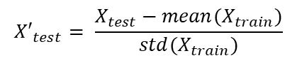
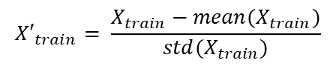
Normalização
Transformada Normal de Características (Standard Scaler)
Treinamento (X_{train})
Treinamento normalizado (X’_{train})
Teste (X_{test})
Imagem | excentricidade | área
13 | 0,50 | 300
11 | 0,80 | 700
8 | 0,40 | 400
9 | 0,80 | 150
2 | 0,30 | 350
15 | 0,70 | 250
4 | 0.50 | 800
7 | 0,70 | 750
10 | 0,90 | 300
12 | 0,40 | 150
3 | 0,60 | 550
6 | 0,60 | 200
Média: | 0.60 | 408.33
Desv. Pad.: | 0.1859 | 234.35
Imagem | excentricidade | área
13
11
8
9
2
15
4
7
10
12
3
6
Média:
Desv. Pad.:
Imagem | excentricidade | área
0 | 0,4 | 700
1 | 0,8 | 400
5 | 0,3 | 100
14 | 0,2 | 200
Teste normalizado(X’_{test})
Imagem | excentricidade | área
0
1
5
14
Média:
Desv. Pad.:
$${X′}_{train}= \frac{X_{train}−mean(X_{train})}{std(X_{train})}$$
$${X′}_{test}= \frac{X_{test}−mean(X_{train})}{std(X_{train})}$$

Slide 61
Normalização
Transformada Normal de Características (Standard Scaler)
Treinamento (X_{train})
Treinamento normalizado (X’_{train})
Teste (X_{test})
Imagem | excentricidade | área
13 | 0,50 | 300
11 | 0,80 | 700
8 | 0,40 | 400
9 | 0,80 | 150
2 | 0,30 | 350
15 | 0,70 | 250
4 | 0.50 | 800
7 | 0,70 | 750
10 | 0,90 | 300
12 | 0,40 | 150
3 | 0,60 | 550
6 | 0,60 | 200
Média: | 0.60 | 408.33
Desv. Pad.: | 0.1859 | 234.35
Imagem | excentricidade | área
13 | -0.5380 | -0.4622
11 | 1.0760 | 1.2445
8 | -1.0760 | -0.0355
9 | 1.0760 | -1.1022
2 | -1.6140 | -0.2489
15 | 0.5380 | -0.6756
4 | -0.5380 | 1.6712
7 | 0.5380 | 1.4578
10 | 1.6140 | -0.4622
12 | -1.0760 | -1.1022
3 | 0.0000 | 0.6044
6 | 0.0000 | -0.8889
Média: | 0.00 | 1.00
Desv. Pad.: | 0.00 | 1.00
Imagem | excentricidade | área
0 | 0,4 | 700
1 | 0,8 | 400
5 | 0,3 | 100
14 | 0,2 | 200
Teste normalizado(X’_{test})
Imagem | excentricidade | área
0 | -1.0760 | 1.244528
1 | 1.0760 | -0.035558
5 | -1.6140 | -1.315644
14 | -2.1521 | -0.888949
Média: | -0.9415 | -0.2489
Desv. Pad.: | 1.4150 | 1.1289
$${X′}_{train}= \frac{X_{train}−mean(X_{train})}{std(X_{train})}$$
$${X′}_{test}= \frac{X_{test}−mean(X_{train})}{std(X_{train})}$$

Slide 62
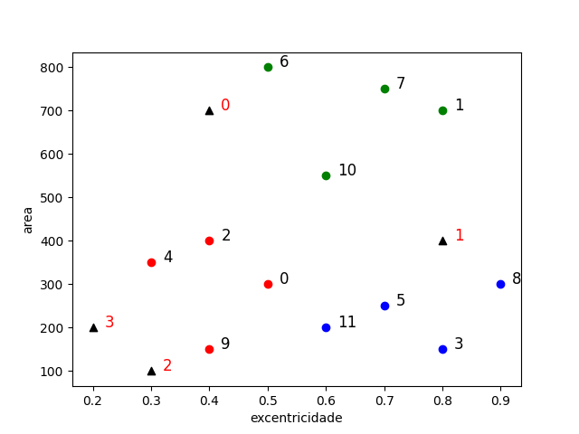
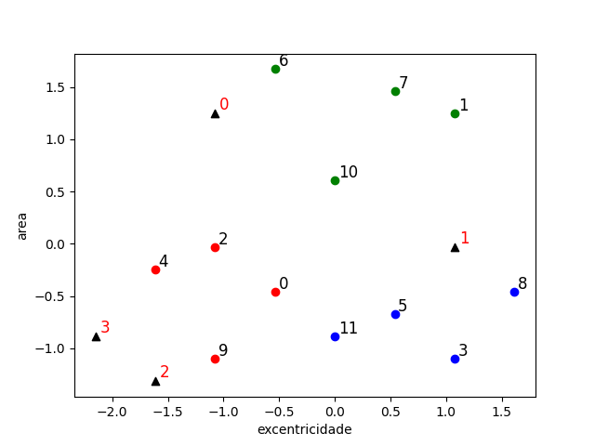
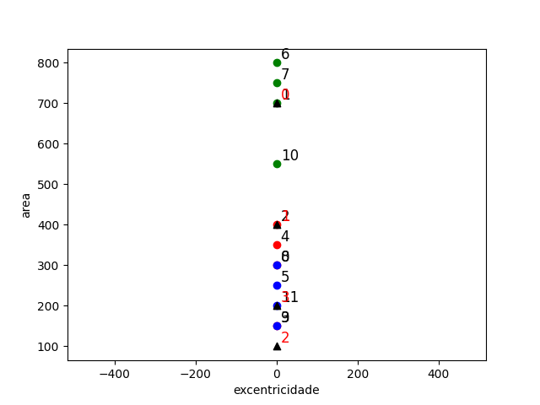
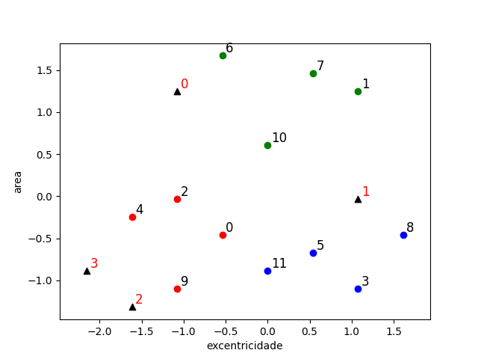
Normalização
Dataset não normalizado
Dataset normalizado
Aspect ratio ajustado
Aspect ratio real

Slide 63
Avaliação dos resultados

Slide 64
Matriz de confusão
Verdadeiro positivo (TP):
Objetos da classe C₁ classificados como C₁.
Verdadeiro negativo (TN):
Objetos de outras classes (C₂ e C₃) classificados como não sendo C₁.
Falso positivo (FP) (erro tipo I):
Objetos classificados como C₁ mas pertencem a outras classes (C₂ ou C₃).
Falso negativo (FN) (erro tipo II):
Objetos da classe C₁ classificados como outras classes (C₂ ou C₃).
 |  | Classificação
 |  | Classe C1 | Classe C2 | Classe C3 | Soma
Classe real | Classe C1 | 5 | 3 | 0 | 8
 | Classe C2 | 2 | 3 | 1 | 6
 | Classe C3 | 0 | 2 | 11 | 13
 | Soma | 7 | 8 | 12

Slide 65
Matriz de confusão
Verdadeiro positivo (TP):
Objetos da classe C₁ classificados como C₁.
Verdadeiro negativo (TN):
Objetos de outras classes (C₂ e C₃) classificados como não sendo C₁.
Falso positivo (FP) (erro tipo I):
Objetos classificados como C₁ mas pertencem a outras classes (C₂ ou C₃).
Falso negativo (FN) (erro tipo II):
Objetos da classe C₁ classificados como outras classes (C₂ ou C₃).
Classe C1 |  | Classificação
 |  | Classe C1 |  | Outras
Classe real | Classe C1 | 5 | TP | 3 | FN
 | Outras | 2 | FP | 17 | TN
 |  | Classificação
 |  | Classe C1 | Classe C2 | Classe C3 | Soma
Classe real | Classe C1 | 5 | 3 | 0 | 8
 | Classe C2 | 2 | 3 | 1 | 6
 | Classe C3 | 0 | 2 | 11 | 13
 | Soma | 7 | 8 | 12

Slide 66
Matriz de confusão
Verdadeiro positivo (TP):
Objetos da classe C₁ classificados como C₁.
Verdadeiro negativo (TN):
Objetos de outras classes (C₂ e C₃) classificados como não sendo C₁.
Falso positivo (FP) (erro tipo I):
Objetos classificados como C₁ mas pertencem a outras classes (C₂ ou C₃).
Falso negativo (FN) (erro tipo II):
Objetos da classe C₁ classificados como outras classes (C₂ ou C₃).
Classe C1 |  | Classificação
 |  | Classe C1 |  | Outras
Classe real | Classe C1 | 5 | TP | 3 | FN
 | Outras | 2 | FP | 17 | TN
 |  | Classificação
 |  | Classe C1 | Classe C2 | Classe C3 | Soma
Classe real | Classe C1 | 5 | 3 | 0 | 8
 | Classe C2 | 2 | 3 | 1 | 6
 | Classe C3 | 0 | 2 | 11 | 13
 | Soma | 7 | 8 | 12

Slide 67
Matriz de confusão
Verdadeiro positivo (TP):
Objetos da classe C₁ classificados como C₁.
Verdadeiro negativo (TN):
Objetos de outras classes (C₂ e C₃) classificados como não sendo C₁.
Falso positivo (FP) (erro tipo I):
Objetos classificados como C₁ mas pertencem a outras classes (C₂ ou C₃).
Falso negativo (FN) (erro tipo II):
Objetos da classe C₁ classificados como outras classes (C₂ ou C₃).
Classe C1 |  | Classificação
 |  | Classe C1 |  | Outras
Classe real | Classe C1 | 5 | TP | 3 | FN
 | Outras | 2 | FP | 17 | TN
Classe C2 |  | Classificação
 |  | Classe C2 |  | Outras
Classe real | Classe C2 | 3 | TP | 3 | FN
 | Outras | 5 | FP | 16 | TN
 |  | Classificação
 |  | Classe C1 | Classe C2 | Classe C3 | Soma
Classe real | Classe C1 | 5 | 3 | 0 | 8
 | Classe C2 | 2 | 3 | 1 | 6
 | Classe C3 | 0 | 2 | 11 | 13
 | Soma | 7 | 8 | 12

Slide 68
Matriz de confusão
Verdadeiro positivo (TP):
Objetos da classe C₁ classificados como C₁.
Verdadeiro negativo (TN):
Objetos de outras classes (C₂ e C₃) classificados como não sendo C₁.
Falso positivo (FP) (erro tipo I):
Objetos classificados como C₁ mas pertencem a outras classes (C₂ ou C₃).
Falso negativo (FN) (erro tipo II):
Objetos da classe C₁ classificados como outras classes (C₂ ou C₃).
Classe C1 |  | Classificação
 |  | Classe C1 |  | Outras
Classe real | Classe C1 | 5 | TP | 3 | FN
 | Outras | 2 | FP | 17 | TN
Classe C2 |  | Classificação
 |  | Classe C2 |  | Outras
Classe real | Classe C2 | 3 | TP | 3 | FN
 | Outras | 5 | FP | 16 | TN
 |  | Classificação
 |  | Classe C1 | Classe C2 | Classe C3 | Soma
Classe real | Classe C1 | 5 | 3 | 0 | 8
 | Classe C2 | 2 | 3 | 1 | 6
 | Classe C3 | 0 | 2 | 11 | 13
 | Soma | 7 | 8 | 12
Classe C3 |  | Classificação
 |  | Classe C3 |  | Outras
Classe real | Classe C3 | 11 | TP | 2 | FN
 | Outras | 1 | FP | 13 | TN

Slide 69
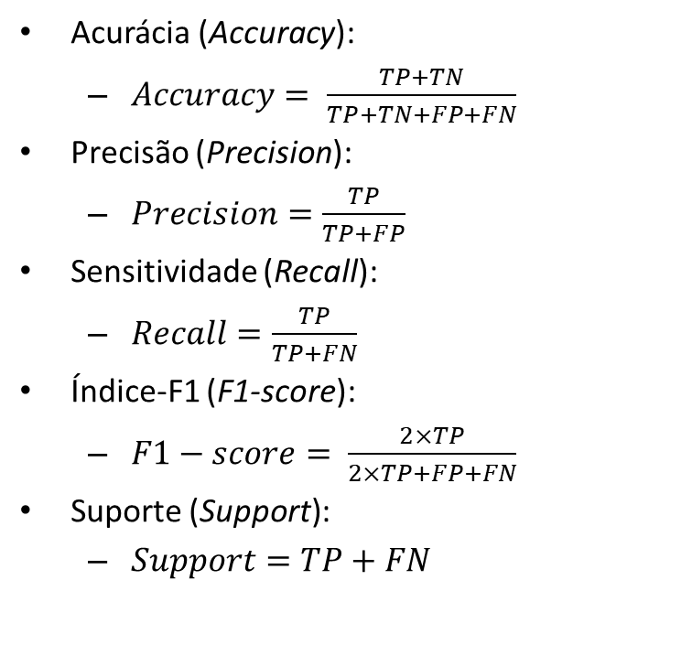
Acurácia, precisão, sensibilidade e F1-score
Acurácia (Accuracy):
$Accuracy= \frac{TP+TN}{TP+TN+FP+FN}$
Precisão (Precision):
$Precision=\frac{TP}{TP+FP}$
Sensitividade (Recall):
$Recall=\frac{TP}{TP+FN}$
Índice-F1 (F1-score):
$F1−score= \frac{2×TP}{2×TP+FP+FN}$
Suporte (Support):
$Support=TP+FN$

Slide 70
Acurácia, precisão, sensibilidade e F1-score
Acurácia (Accuracy):
$Accuracy= \frac{TP+TN}{TP+TN+FP+FN}$
Precisão (Precision):
$Precision=\frac{TP}{TP+FP}$
Sensitividade (Recall):
$Recall=\frac{TP}{TP+FN}$
Índice-F1 (F1-score):
$F1−score= \frac{2×TP}{2×TP+FP+FN}$
Suporte (Support):
$Support=TP+FN$
Quão próxima a classificação está do valor verdadeiro.
A capacidade do classificador de não rotular uma amostra negativa como positiva.
A capacidade do classificador de encontrar todas as amostras positivas.
A média harmônica ponderada da precisão e recuperação.
O número de ocorrências de cada classe real (verdadeira).
https://scikit-learn.org/stable/modules/generated/sklearn.metrics.precision_recall_fscore_support.html

Slide 71
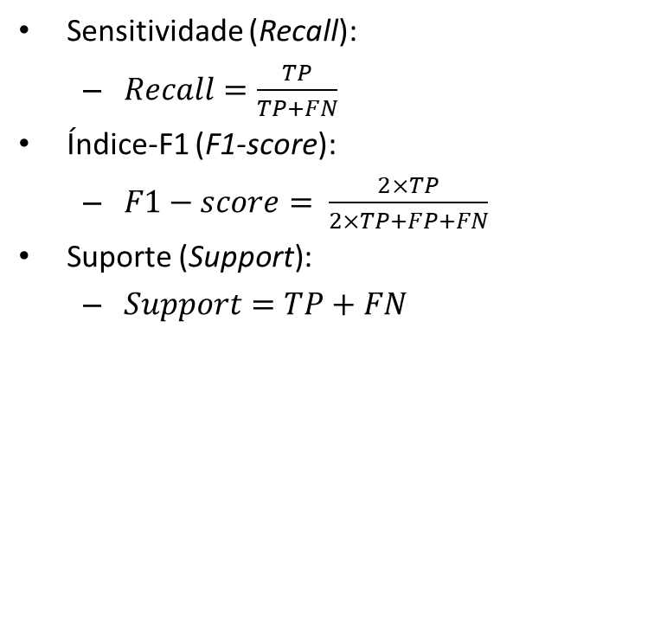

Acurácia, precisão, sensibilidade e F1-score
Acurácia (Accuracy):
$Accuracy= \frac{TP+TN}{TP+TN+FP+FN}$
Precisão (Precision):
$Precision=\frac{TP}{TP+FP}$
Sensitividade (Recall):
$Recall=\frac{TP}{TP+FN}$
Índice-F1 (F1-score):
$F1−score= \frac{2×TP}{2×TP+FP+FN}$
Suporte (Support):
$Support=TP+FN$
Classes | TP | TN | FP | FN | Acurácia | Precisão | Sensitividade | Índice-F1 | Suporte
C1 | 5 | 17 | 2 | 3
C2 | 3 | 16 | 5 | 3
C3 | 11 | 13 | 1 | 2
MÉDIA
DESV. PAD

Slide 72
Acurácia, precisão, sensibilidade e F1-score
Acurácia (Accuracy):
$Accuracy= \frac{TP+TN}{TP+TN+FP+FN}$
Precisão (Precision):
$Precision=\frac{TP}{TP+FP}$
Sensitividade (Recall):
$Recall=\frac{TP}{TP+FN}$
Índice-F1 (F1-score):
$F1−score= \frac{2×TP}{2×TP+FP+FN}$
Suporte (Support):
$Support=TP+FN$
Classes | TP | TN | FP | FN | Acurácia | Precisão | Sensitividade | Índice-F1 | Suporte
C1 | 5 | 17 | 2 | 3 | 0.8148 | 0.7143 | 0.6250 | 0.6667 | 8
C2 | 3 | 16 | 5 | 3 | 0.7037 | 0.3750 | 0.5000 | 0.4286 | 6
C3 | 11 | 13 | 1 | 2 | 0.8889 | 0.9167 | 0.8462 | 0.8800 | 13
MÉDIA
DESV. PAD

Slide 73
Acurácia, precisão, sensibilidade e F1-score
Acurácia (Accuracy):
$Accuracy= \frac{TP+TN}{TP+TN+FP+FN}$
Precisão (Precision):
$Precision=\frac{TP}{TP+FP}$
Sensitividade (Recall):
$Recall=\frac{TP}{TP+FN}$
Índice-F1 (F1-score):
$F1−score= \frac{2×TP}{2×TP+FP+FN}$
Suporte (Support):
$Support=TP+FN$
Classes | TP | TN | FP | FN | Acurácia | Precisão | Sensitividade | Índice-F1 | Suporte
C1 | 5 | 17 | 2 | 3 | 0.8148 | 0.7143 | 0.6250 | 0.6667 | 8
C2 | 3 | 16 | 5 | 3 | 0.7037 | 0.3750 | 0.5000 | 0.4286 | 6
C3 | 11 | 13 | 1 | 2 | 0.8889 | 0.9167 | 0.8462 | 0.8800 | 13
MÉDIA |  |  |  |  | 0.8025 | 0.6687 | 0.6571 | 0.6584
DESV. PAD |  |  |  |  | 0.0761 | 0.2235 | 0.1431 | 0.1844

Slide 74

Acurácia Vs. Precisão
Acurácia (Accuracy):
$Accuracy= \frac{TP+TN}{TP+TN+FP+FN}$
O quão próximo as predições estão do valor real.
Precisão (Precision):
$Precision=\frac{TP}{TP+FP}$
O grau de variação entre diferentes predições.
Precisão
Acurácia

Slide 75
Bibliografia
GONZALEZ, R.C.; WOODS, R.E.; Processamento Digital de Imagens. 3ª edição. Editora Pearson, 2009.
COSTA, L. DA F.; CESAR-JR., R. M. Shape analysis and classification: theory and practice. CRC Press, 2000. Capítulo 8.
Yann LeCun’, Alfredo Canziani. Yann LeCun’s Deep Learning Course at CDS - SPRING 2021
https://cds.nyu.edu/deep-learning/
scikit-learn – User Guide.
https://scikit-learn.org/stable/user_guide.html

Slide 76
FIM

